Slide 1
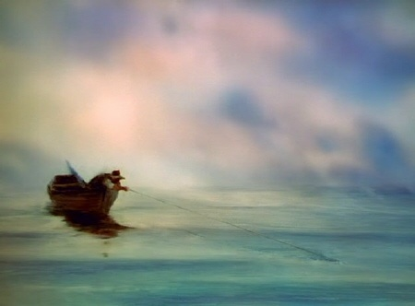
Проект на тему:
“Ціннісний підхід до вивчення повісті-притчі Е.Хемінгуея “Старий і море”
Автори: слухачі курсів Івано-Франківського обласного
інституту післядипломної педагогічної освіти

Slide 2
Мета: визначити проблематику та розкрити філософсько-символічне наповнення сюжету повісті Е.Хемінгуея; розвивати в школярів навички аналізу твору та зв’язного мовлення; допомогти учням усвідомити моральні цінності у творі; виховання поваги до людини та бережливого ставлення до природи.
Очікуваний результат: усвідомлення учнями сенсу буття і моральних цінностей людини.

Slide 3
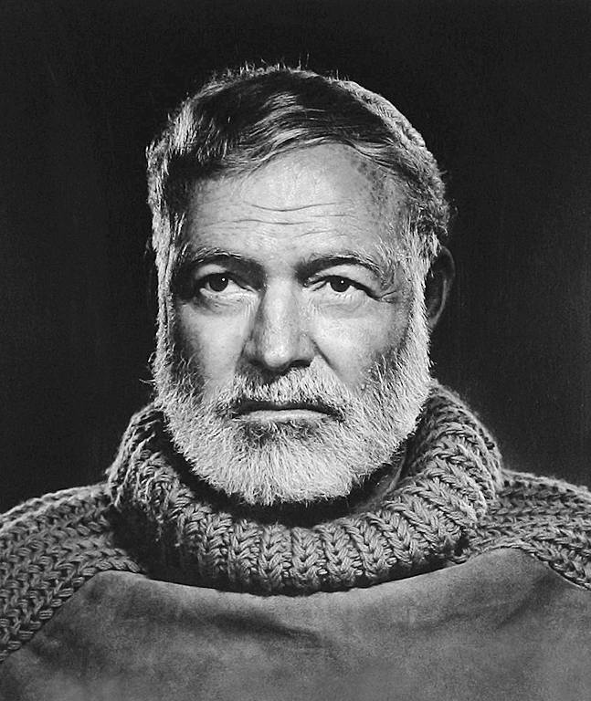

Slide 4
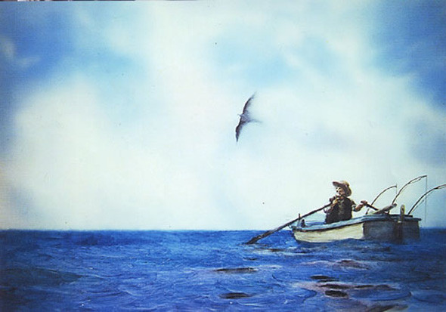

Slide 6
Алегоричний зміст повісті:
“Не було ще хорошої книги, яка виникла із заздалегідь придуманого символу, запечатаного в книгу, як ізюм у солодку булку. Солодка булка з ізюмом хороша штука, але простий хліб краще. Я намагався змалювати справжнього старого і справжнього хлопчика, справжнє море і справжню рибу, і справжніх акул. І якщо я зробив це достатньо і правдиво, вони, звичайно, можуть тлумачитися по-різному”.
Е.Хемінгуей

Slide 9
Плани твору
Розповідь про людину, сенс її буття, цінності
Розповідь про рибалку і його пригоду

Slide 10
Провідні мотиви повісті:
Самотності
Незвичайної риби
Хлопця
Бейсболу
Призначення людини
Незвичайного старого

Slide 11
Життя – боротьба.
Доля Сантьяго – вічна боротьба, що є джерелом самоповаги.
Сантьяго
Проти риби
Проти акул
Проти себе
Людина бореться за те, щоб бути людиною

Slide 12
Цінності у творі
Людина і суспільство
Саньтяго – частина людського суспільства, яке штовхає людей на постійну боротьбу за існування і на самотність. Хемінгуей порушує проблеми, які хвилюють і старого, і автора, і все суспільство: про вірність обов’язку, високу майстерність,життєве покликання тощо.
Людина і всесвіт
Місяць, сонце, зорі – вони для старого його далекі друзі, любі брати й сестри. Вони – як люди: і відпочивають так, як люди, просто сплять. Саньтьяго залишився один у безмежному світовому просторі. І чи не найбільшим визнанням величі всесвіту є слова старого рибалки про те, що “все-таки добре, що нам не треба замірятися вбити сонце, місяць чи зорі. Досить і того, що ми живемо біля моря і вбиваємо своїх щирих братів”.
Людина і природа
Герой повісті не шукає порятунку в природі, він належить до неї. Старий не тільки проживає довге життя в єднанні з природою, з морем – він частинка цього світу природи. Про море старий думав, як про жінку, про живу істоту, що може і подарувати велику ласку, й позбавити її. Дійсно, людина – частина природи. І всі вони – птахи, черепахи, риби – її брати і сестри.

Slide 13
Робота в групах
І група – проблема «Людина і суспільство»

Slide 14
Людина і суспільство
СТАРИЙ
суспільство
хлопчик
Світ боротьби за існування
Старі рибалки
Хазяїн “Тераси”

Slide 15
Висновок
Сантьяго живе серед людей. Ходить в море. Це – справа його життя. А риба потрібна, щоб вижити. Вітрило човна полатане, скидається на прапор безнадії. Про старого турбується Маноліно. Але старий думає про людей, які його чекають на березі.

Slide 16
ІІ група – проблема «Людина і Всесвіт»
-Які думки про зорі, сонце, місяць, вітер, небо?
-Як розуміємо слова старого: «Як добре, що нам не доводиться вбивати сонце, місяць і зорі»?
«Зараз голова у мене така ж ясна, як і сестри мої, зірки»

Slide 17
Людина і Всесвіт
старий
всесвіт
зорі
сонце
місяць
небо
океан
вітер

Slide 18
Висновок
Людина – частина Всесвіту, частина природи: сенс її існування – у гармонії з ними та суспільством.

Slide 19
ІІІ група – проблема «Людина і природа»
- Як старий думає про море?
Як ставиться до птахів і черепах?
Що думає про упійману рибу?
- Автор вважає людину повелителькою природи, рабом чи її частиною?

Slide 20
Людина і природа
старий
природа
риби
океан
дельфіни
леви
птахи
черепахи

Slide 21
Висновок
Людина – частина природи. І всі – птахи, риби, черепахи – її менші брати. Єдина зброя людини – розум і воля.

Slide 24
Проблемне питання
-Чи можна вважати ситуацію, в якій опинився старий, межовою?
- Як розумієте слова Хемінгуея: «Людина створена не для поразки. Людину можна знищити, але її не можна перемогти»?

Slide 25
Цінності Сантьяго
Матеріальні
Будиночок
Снасті
Моральні
Ставлення до природи
Наступність поколінь (виховання)
Човен
Риба
“Людину можна знищити, але перемогти її неможливо”

Slide 26
Тут людина щаслива, бо відчуває примирення з життям. У самотнього Сантьяго є хлопчик, який його любить і говорить, що йому ще багато чого треба навчитись у старого. Він буде продовжувати справу. Фінал оптимістичний.
Сантьяго, втративши матеріальну цінність – рибу, - зберігає в собі гідність, самоповагу, Людину.

Slide 27
Вместо злата и жемчуга с янтарем
Мы другое богатство себе изберем:
Сбрось наряды, покрой свое тело старъем,
Но и в жалких лохмотьях останься царем.
О.Хайям

Slide 29
Завдання
«Прочитати» морально-філософський зміст повісі, розкривши значення пар символів
Людина
Море
Старий
Старий
Велика риба
Старий
Людина
і
Море
Старий
Риба
Велика риба
Акули
Хлопчик
Леви

Slide 30
Автор назвав свою повість «посланням молодому поколінню»

